Slide 1
Screen Lock + SSL
SSL 통신을 위한 인증서 생성과 등록

Slide 2
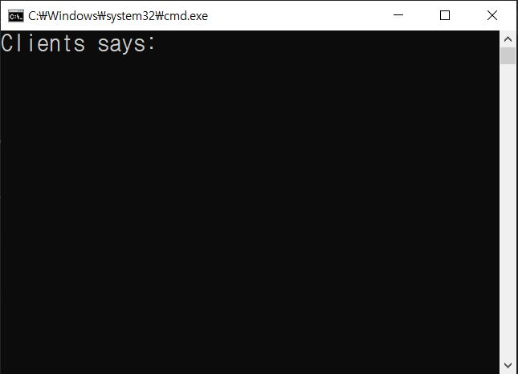
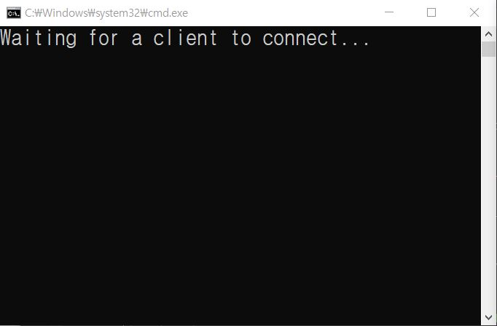
콘솔 기반 서버, 클라이언트
Notes:
왼쪽 콘솔기반 클라이언트 오른쪽 콘솔기반 SSL서버
클라이언트는 사용자의 입력 값을 기다리고 있음

Slide 3
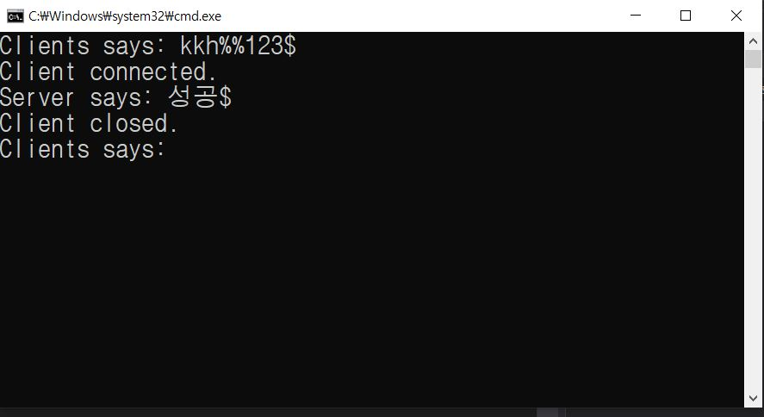
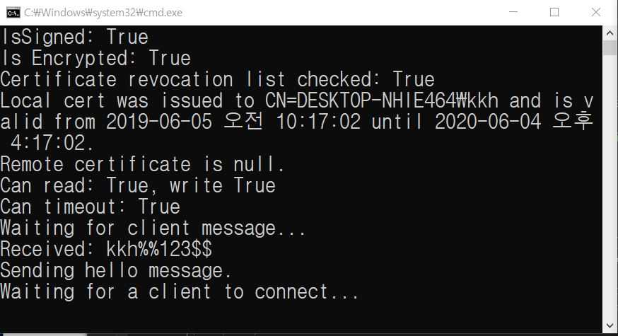
콘솔 기반 서버, 클라이언트 통신
콘솔 기반 클라이언트
콘솔 기반 서버
Notes:
빨간 박스는 클라리어트에서 문자열을 전송하고 서버에서 받은 모습이고 파란박스는 서버 측의 응답 메시지를 클라이언트에서 받은 모습입니다,
시나리오상 ID kkh PWS 123이면 올바른 로그인으로 인정합니다. ID와PWD를 문자열을 합치는데 ID와PWS를 구분하기위해 %%로 id와pwd를 구분을 하고 $$를 통해 전송 데이터의 끝을 나타냅니다. 서버 클라이언트 측에서 데이터를 받을 때 $$가 없다면 계속해서 데이터를 받기위해 리슨 동작합니다.

Slide 4
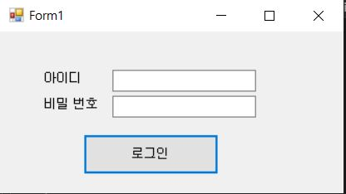
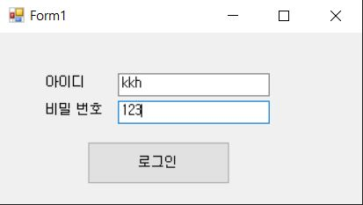
C# GUI기반 클라이언트
Notes:
GUI로 클라이언트를 구현 하였으며 통신을 진행해 보았습니다.

Slide 5
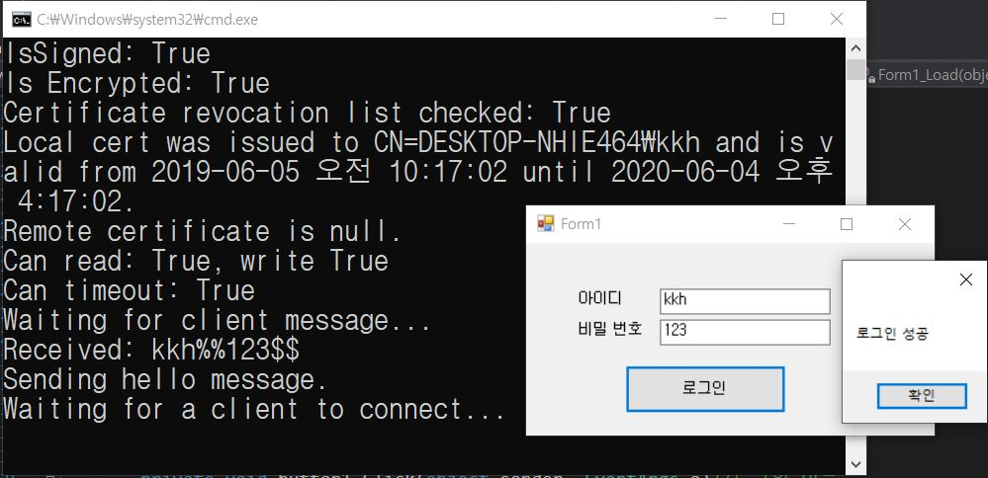
GUI기반 클라이언트 통신
Notes:
서버는 앞서 사용한 콘솔 기반을 사용하였으며 동작 시 상호 통신이 잘 동작하였고 클라이언트에서 로그인 성공 메시지를 띄웁니다.

Slide 6
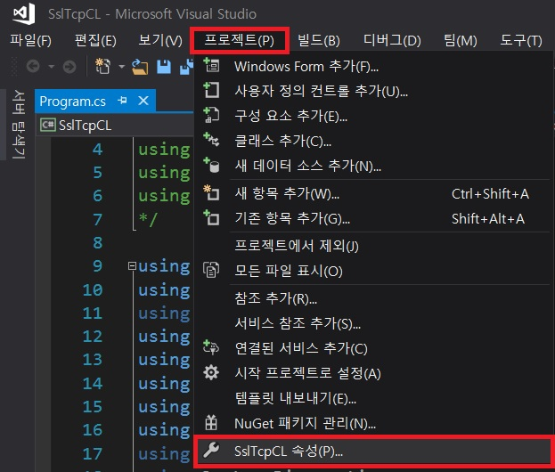
(서버 측) 인증서 생성 1
Notes:
SSL통신 코드 내에서 서버가 서버임을 증명하기위해 전송하는 서버측 인증서를 생성하는 방법입니다.
비주얼스튜디오의 상단 탭 중 프로젝트 탭에서 프로젝트 이름으로 된 속성 을 클릭합니다.

Slide 7
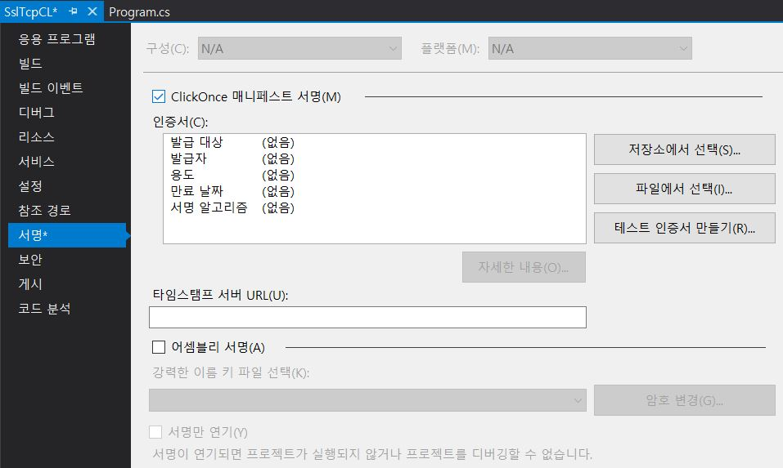
(서버 측) 인증서 생성 2
1.
2.
Notes:
속성을 클릭하고 서명 탭으로 이동합니다. 처음에는 중앙의 클릭 온 매니페스 서명의 체크가 없을 것입니다. 프로그램 동작을 위해 우리는 필요하기때문에 체크를 해줍니다.
체크를 하고 나면 2번의 각 버튼을 누를 수 있게됩니다. 저장소는 PC내의 인증서 저장소에 등록되어있는 인증서를 사용할 때 활성화 하며 파일에서 선택은 개인발급 인증서 파일을 등록할때 사용합니다. 테스트 인증서 만들기는 말그대로 개인발급 인증서를 발급합니다.

Slide 8
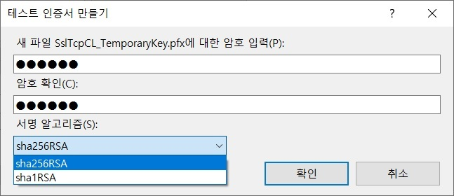
(서버 측) 인증서 생성 3
Notes:
테스트 인증서 만들기 버튼을 누르면 위 창이 뜨며 인증서 파일의 이름은 디폴트로 프로젝트 이름과_Temporaty.pfx 로 생성됩니다. 설정 가능한 것은 인증서의 패스워드와 인증서의 서명알고리즘을 선택할 수 있습니다. 모두 설정이 완료되고 확인하면 오른쪽과 같이 파일이 생성됩니다.(프로젝트 이름이 다른것은 실험을 위해 다른 프로젝트를 사용하여 그렇습니다.)

Slide 9
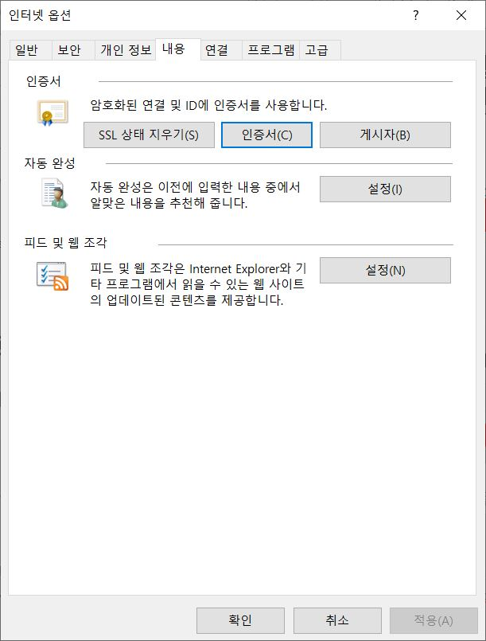
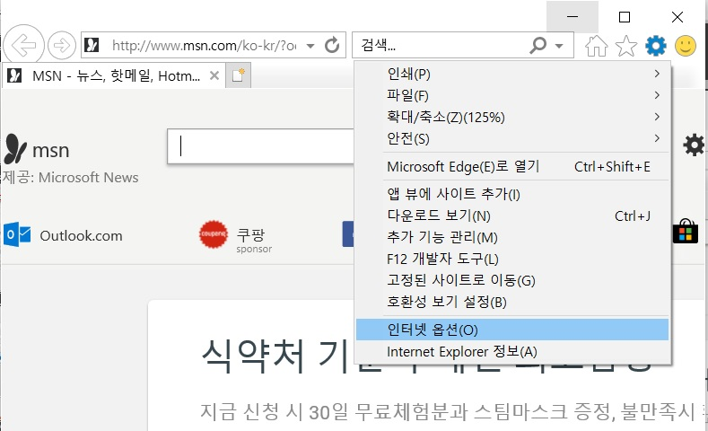
(클라이언트 측) 서버 인증서 신뢰할 수 있게 등록 1
1.
2.
Notes:
여러 방법이 있겠지만 제가 사용한 방법은 우선 인터넷 익스플로러를 실행합니다. 이후 사진의 빨간 박스부분 톱니바퀴 아이콘을 클릭하고 인터넷 옵션 탭을 클릭합니다.
그러면 우측과 같은 창이 뜹니다. 그럼 내용 탭의 인증서 버튼을 클릭합니다.

Slide 10
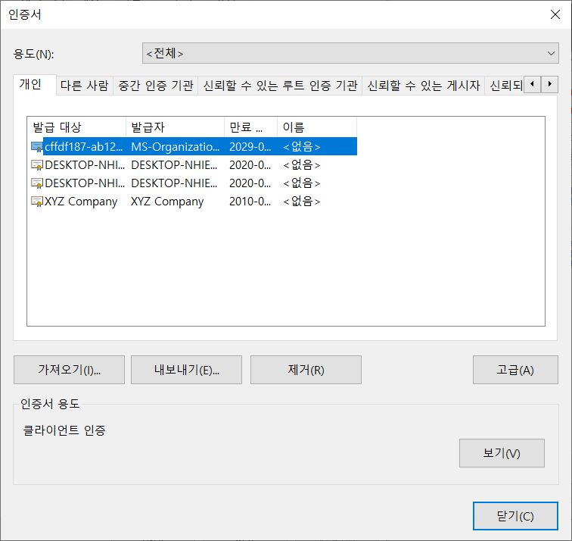
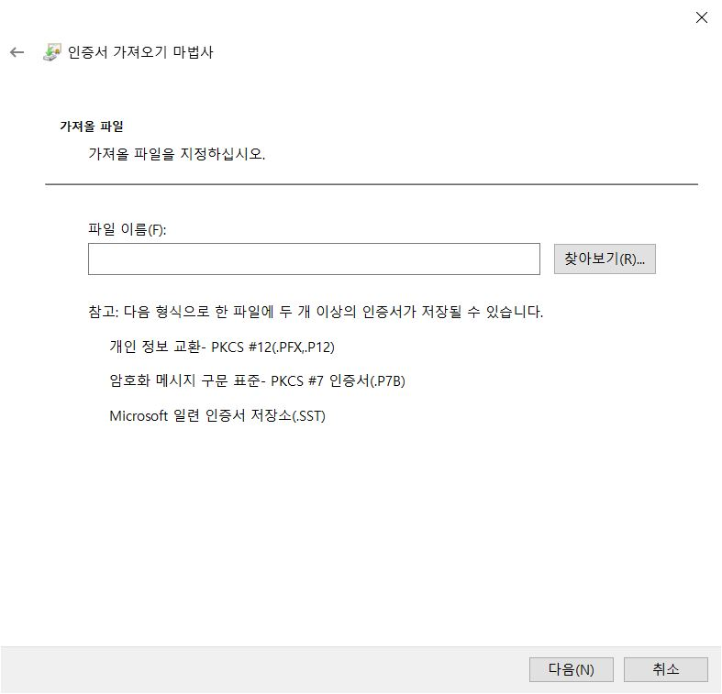
(클라이언트 측) 서버 인증서 신뢰할 수 있게 등록 2
Notes:
이곳에 비주얼스튜디오에서 생성한 인증서를 등록하여 생성한 인증서를 제공하는 서버를 신뢰 시킴.
위 그림에서 파란 박스 부분은 사전에 등록해놓은 인증서 이며 새로 등록해 보겠습니다. 우선 가져오기 버튼을 클릭합니다. 그러면 창이 뜨고 다음버튼을 누르면 우측과 같이 인증서를 불러오는 창이 뜹니다. 여기서 인증서 파일을 선택해 줍니다.

Slide 11
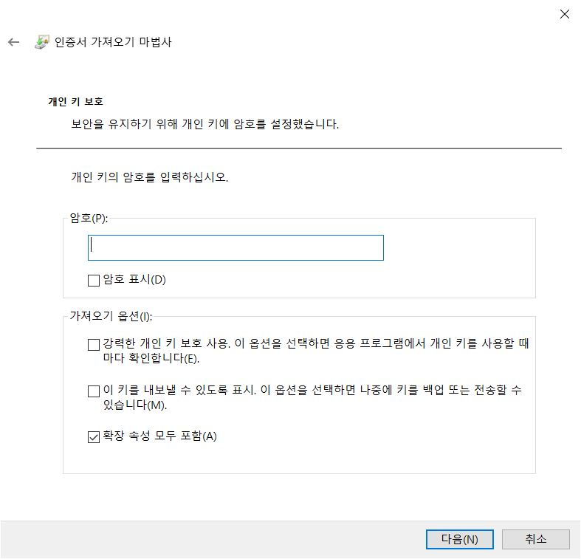
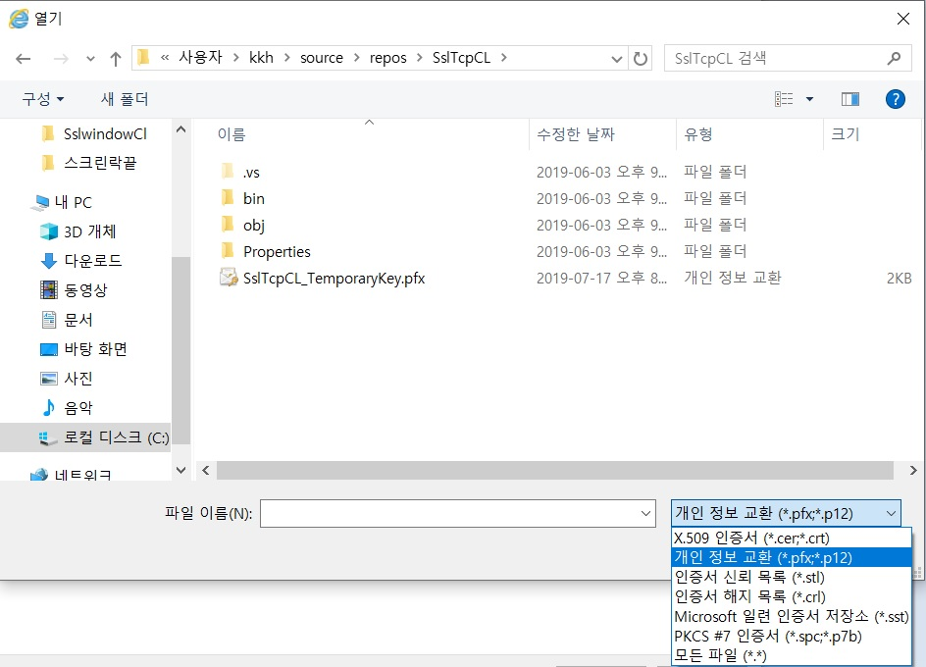
(클라이언트 측) 서버 인증서 신뢰할 수 있게 등록 2
Notes:
인증서 파일을 선택 할 때 인증서는 기본적으로 생성한 프로젝트 폴더 내부에 생성되며 확장자는 .pfx이므로 하단과 같이 확장자를 변경해 주면 화면에 표시되어 선택하고 확인을 클릭합니다.
이후 다음을 누르면 오른쪽 그림같은 창이 뜹니다. 여기서 생성 때 입력한 인증서 패스워드를 입력하고 다음을 누릅니다.
//이부분 뭔가 이상 클라이언트가 왜 서버의 개인키 값을 입력해야하는지. 서버측의 동작이라면 이해가 가지만 클라이언트는 서버의 개인키를 알필요가 없다고 생각됨. 일단 변경 예정

Slide 12
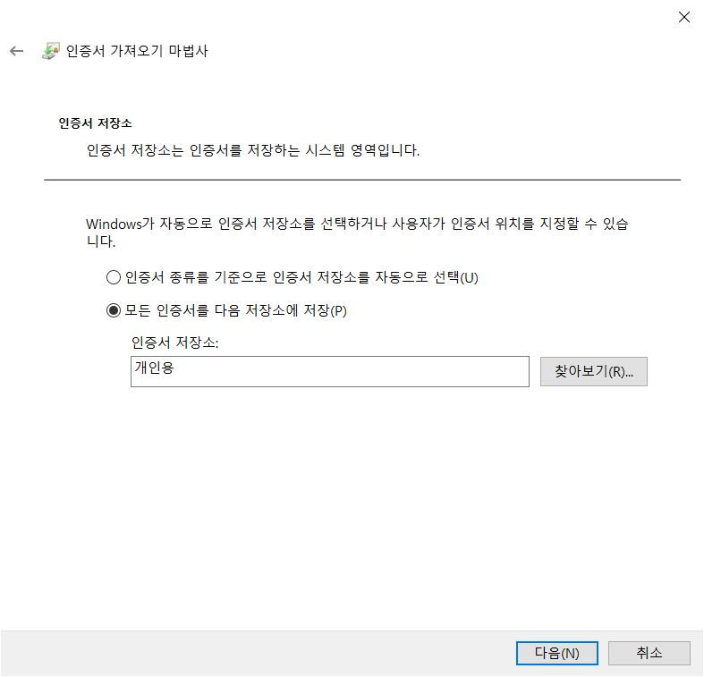
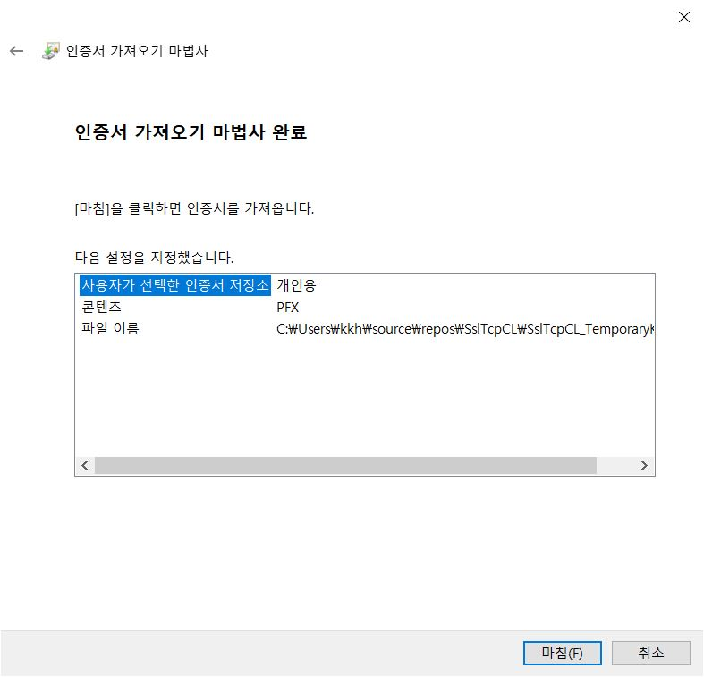
(클라이언트 측) 서버 인증서 신뢰할 수 있게 등록 3
Notes:
(좌측)이부분에서는 딱히 설정하지 않고 다음을 눌렀습니다. 그러면 우측과 같이 최종 완료 창이 뜨고 마침을 클릭합니다.

Slide 13
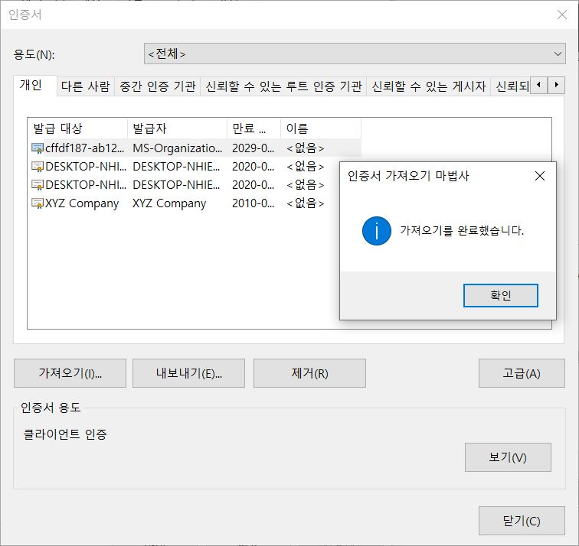
(클라이언트 측) 서버 인증서 신뢰할 수 있게 등록 4
Notes:
완료가 되면 등록된 인증서의 정보가 중앙에 표시됩니다.(이 화면에서는 위 과정에서 등록한 인증서가 이미 등록되어 있기 때문에 추가된 모습은 보식 수 없습니다.)
이렇게 등록이 완료되면 서버와 클라이언트간 통신이 가능합니다.

Slide 14
THANK YOU
PPT模板下载：WWW.HOMEPPT.COM/moban/ 行业PPT模板：WWW.HOMEPPT.COM/hangye/
节日PPT模板：WWW.HOMEPPT.COM/jieri/ PPT素材下载：WWW.HOMEPPT.COM/sucai/
PPT背景图片：WWW.HOMEPPT.COM/beijing/ PPT图表下载：WWW.HOMEPPT.COM/tubiao/
优秀PPT下载：WWW.HOMEPPT.COM/xiazai/ PPT教程： WWW.HOMEPPT.COM/powerpoint/
Word教程： WWW.HOMEPPT.COM/word/ Excel教程：WWW.HOMEPPT.COM/excel/
资料下载：WWW.HOMEPPT.COM/ziliao/ PPT课件下载：WWW.HOMEPPT.COM/kejian/
范文下载：WWW.HOMEPPT.COM/fanwen/ 试卷下载：WWW.HOMEPPT.COM/shiti/
教案下载：WWW.HOMEPPT.COM/jiaoan/ PPT论坛：www.homeppt.cn

